Slide 1
Guide de l’activité de sélection de la planche de tendances
Directives pour les gestionnaires du changement
Date : Septembre 2023

Slide 2
À propos du guide
* La version anglaise du document est disponible : version ANG
Nous avons préparé ces lignes directrices afin de vous aider à mener cette activité amusante avec tous les employés touchés. Cette activité vise à habiliter les employés et à faire en sorte qu’ils s’approprient le milieu de travail en participant au processus de sélection de la planche de tendances.
Dans le cadre de votre projet PTMdT, l'équipe de conception du projet proposera jusqu'à trois planches de tendances uniques présentant différents éléments de conception (combinaisons de couleurs, finitions, etc.) qui seront soumises au vote des employés dans le cadre d'une activité de mobilisation. L'équipe de conception du projet utilisera la planche de tendances choisie pour orienter la sélection des couleurs pour l'espace. Les éléments présentés dans la planche de tendances ne seront pas exactement les mêmes dans le futur milieu de travail.
Nous avons ajouté les éléments d’inspiration à la conception des projets PTMdT en tant qu'information complémentaire pour votre compréhension. Nous avons également fourni des exemples de planches de tendances pour vous donner une idée de ce que proposera votre équipe de projet de conception.
Cette activité est essentielle pour votre projet car elle façonnera l'aspect et l’ambiance de votre nouveau milieu de travail. En utilisant la méthode de vote de votre choix (MS Outlook, MS Forms, Slido, codes QR, etc.), invitez tous les employés touchés ou vos représentants des employés (en fonction du nombre d'employés et/ou du calendrier du projet) à voter pour leur planche de tendances préféré. Annoncez la planche de tendances choisie à tous les employés et informez-en l'équipe de conception du projet.
Vous trouverez dans ce guide :
Feuille de route des activités
Pratiques exemplaires
Inspiration pour le concept
Exemples de planches de tendances

Slide 3
Feuille de route de l’activité (1 de 2)
Consultez l'équipe de conception du projet pour déterminer si une telle activité de mobilisation peut être organisée compte tenu du calendrier du projet. Dans l'affirmative, veuillez demander quand vous pouvez vous attendre à recevoir les planches de tendances et quand la planche choisie doit être communiquée.
Dans le cadre de votre projet, vous recevrez trois planches de tendances proposées par l'équipe de conception du projet. Chaque planche de tendances a un thème unique et est composée d'un ensemble différent de couleurs, de finitions, de textures et d'accessoires pour votre nouvel espace de travail.
Travaillez en collaboration avec l'équipe de conception du projet pour donner un nom significatif à chaque planche de tendances si elles ne sont que numérotées.
La planche de tendances choisie orientera l'aspect et l’ambiance de votre nouvel espace de travail.
Passez en revue ce guide et déterminez comment vous allez mener l'activité.
Mettez à jour les informations contenues dans le modèle d'invitation à l'activité de sélection de la planche de tendances (tous les éléments surlignés en jaune).
Déterminez l'outil que vous comptez utiliser pour recueillir les votes (MS Outlook, MS Forms, Slido, QR code, etc.).
Consultez les pratiques exemplaires pour obtenir des conseils et des astuces quant à la manière de mener cette activité.

Slide 4
Feuille de route de l’activité (2 de 2)
Invitez tous les employés touchés ou leurs représentants à participer à l'activité.
L'invitation doit être envoyée par le parrain exécutif.
L'activité de vote peut être menée de différentes manières :
Courriel présentant les planches de tendances virtuelles avec un lien pour voter (MS Outlook, MS Forms, Slido, etc.);
Activité de vote avec les représentants des employés lors d'une réunion d’un sous-comité;
Affichage des planches de tendances virtuelles lors d'une réunion ouverte et utilisation de codes QR permettant aux employés de voter sur place.
Surveillez la participation et envoyez un rappel si nécessaire.
Compilez les votes et informez l'équipe de conception du projet quant à la planche de tendances choisie.
Veillez à informer l'équipe de conception du projet dans les délais impartis.
Annoncer la planche de tendances choisie à tous les employés touchés.
Mettez à jour le modèle « Annonce des résultats du vote de sélection de la planche de tendances » en conséquence (tous les éléments surlignés en jaune).

Slide 5
Pratiques exemplaires
Selon le nombre d'employés touchés ou la période de temps pour réaliser l'activité, vous pouvez faire appel à des représentants des employés qui voteront en leur nom ou encore réduire le temps imparti pour voter.
Afin de promouvoir la mobilisation et la participation des employés, la planche de tendances doit être choisie par les employés ou leurs représentants, et non par la direction. Nous vous recommandons d'utiliser votre réseau d'agents du changement.
Nommez vos planches de tendances plutôt que des numéros afin de mobiliser les employés et de les encourager à participer. Choisissez des noms ou des thèmes auxquels les employés peuvent s'identifier. Soyez prudent dans votre sélection afin d'éviter les préjugés tout en garantissant l'inclusion :
Valables - nature, saisons, paysages régionaux, mandat de l'organisation, etc.
Évitez les noms de villes, de montagnes, de rivières, etc. qui ne représentent qu'une seule région du Canada (à moins que vous n'ayez l'intention de mettre en évidence une perspective régionale).
Demandez à l'équipe de conception du projet des échantillons de couleurs, de tissus et de textures si vous avez l'intention de faire une présentation en personne.
Pour être représentatif, un taux de participation de 40 % et plus est idéal.

Slide 6
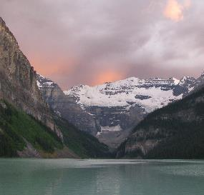
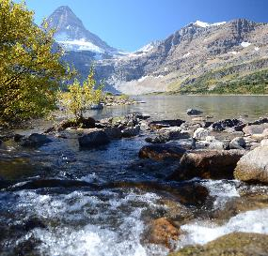
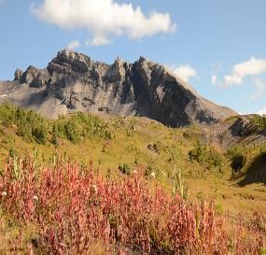
Inspiration pour le concept
Le programme de transformation du milieu de travail s'inspire des paysages naturels du Canada.
Le monde naturel est rempli de couleurs qui attirent l'attention, qui se fondent magnifiquement dans le décor et qui créent des spectacles extraordinaires.
Les milieux de travail aménagés dans le cadre de ce programme s'efforceront de mettre en valeur la beauté de notre pays et l'inspiration qu'il procure en mettant en évidence les couleurs étonnantes que l’on retrouve dans la nature.
Les concepts intégreront des images de paysages canadiens, des couleurs et des matériaux naturels et mettront délibérément l'accent sur la prise en compte d'éléments de conception autochtones.
EXEMPLES DE PLANCHES DE TENDANCES SEULEMENT- UTILISEZ LES PLANCHES DE TENDANCES FOURNIES PAR L'ÉQUIPE DE CONCEPTION DE VOTRE PROJET

Slide 7
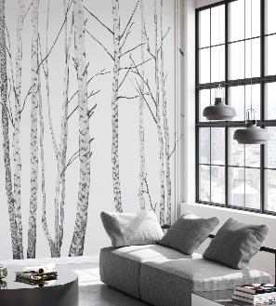
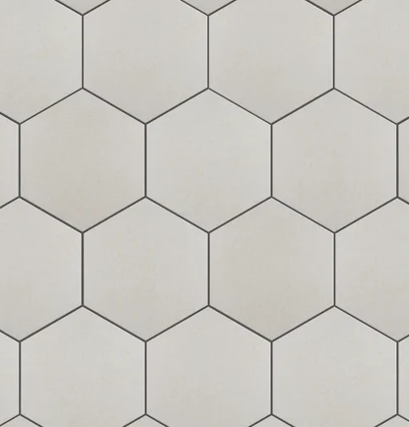
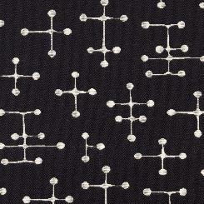
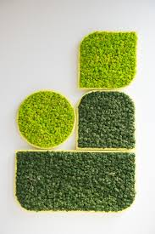
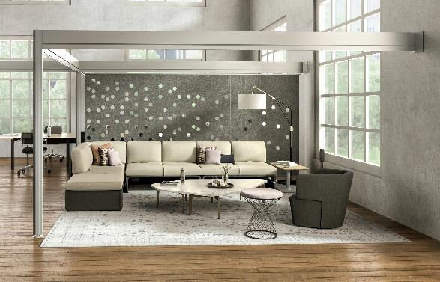
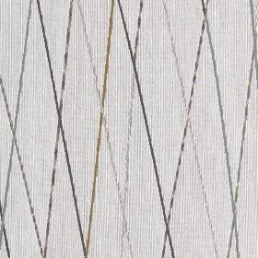
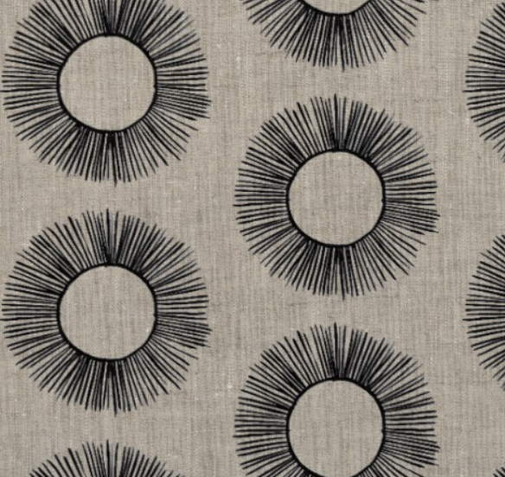
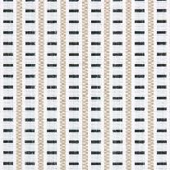
Planche de tendances 1
Choisissez un nom avec lequel les employés peuvent établir un lien
Finitions standards :
Palette de couleurs
Concept artistique et éléments muraux
Armoires et tuiles
EXEMPLES DE PLANCHES DE TENDANCES SEULEMENT- UTILISEZ LES PLANCHES DE TENDANCES FOURNIES PAR L'ÉQUIPE DE CONCEPTION DE VOTRE PROJET
Revêtements de plancher
Tissus et textiles
Caractéristiques biophiliques
Éléments acoustiques

Slide 8
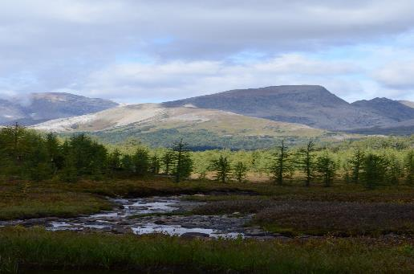
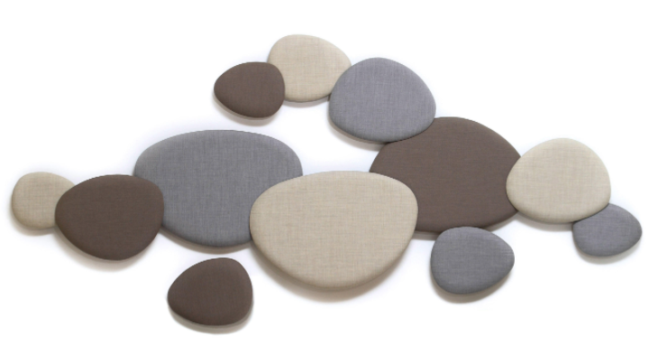
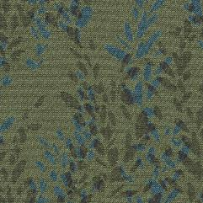
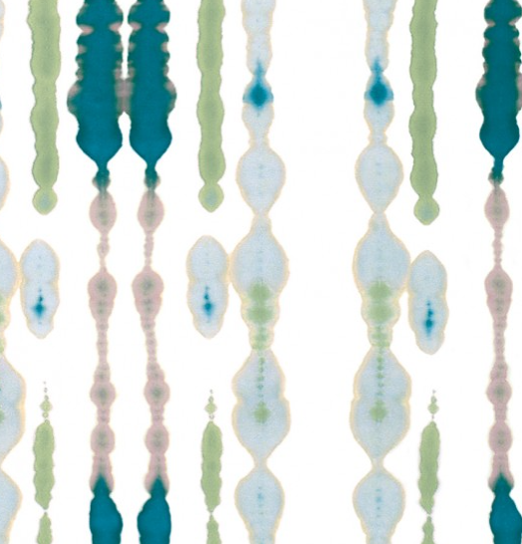
Planches de tendances 2
Choisissez un nom avec lequel les employés peuvent établir un lien
Finitions standards :
Armoires et tuiles
Palette de couleurs
EXEMPLES DE PLANCHES DE TENDANCES SEULEMENT- UTILISEZ LES PLANCHES DE TENDANCES FOURNIES PAR L'ÉQUIPE DE CONCEPTION DE VOTRE PROJET
Tissus et textiles
Caractéristiques biophiliques
Éléments acoustiques
Revêtements de plancher

Slide 9
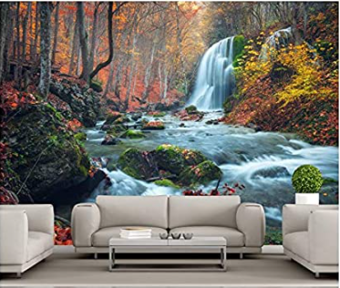
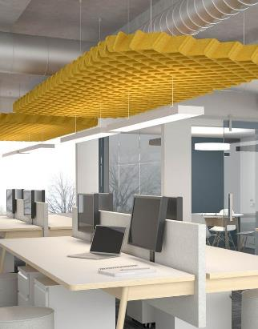
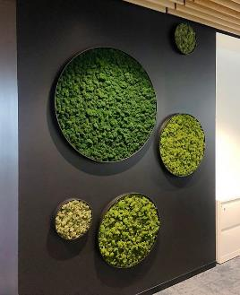
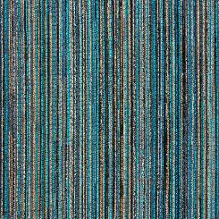
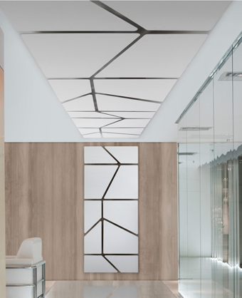
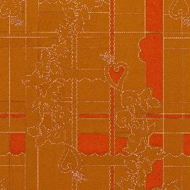
Planche de tendances 3
Choisissez un nom avec lequel les employés peuvent établir un lien
Finitions standards :
Palette de couleurs
Armoires et tuiles
EXEMPLES DE PLANCHES DE TENDANCES SEULEMENT- UTILISEZ LES PLANCHES DE TENDANCES FOURNIES PAR L'ÉQUIPE DE CONCEPTION DE VOTRE PROJET
Inspiration artistique et murale
Revêtements de plancher
Tissus et textiles
Caractéristiques biophiliques
Éléments acoustiques

